Slide 1
Notes:
Sản phẩm của Xoan Vũ 0983110407

Slide 2
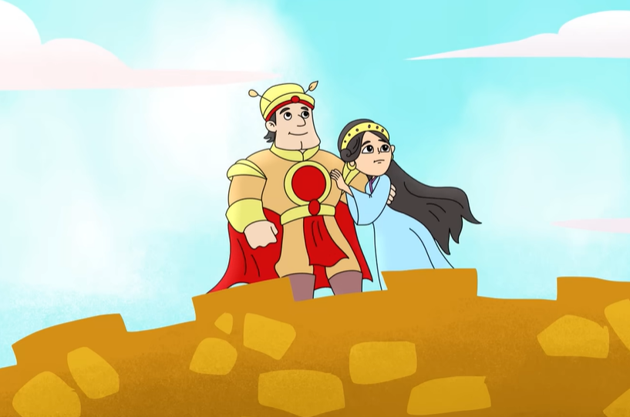
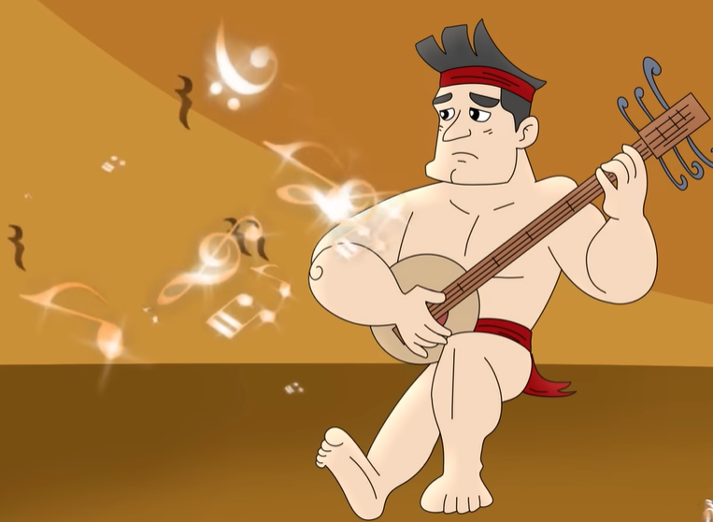
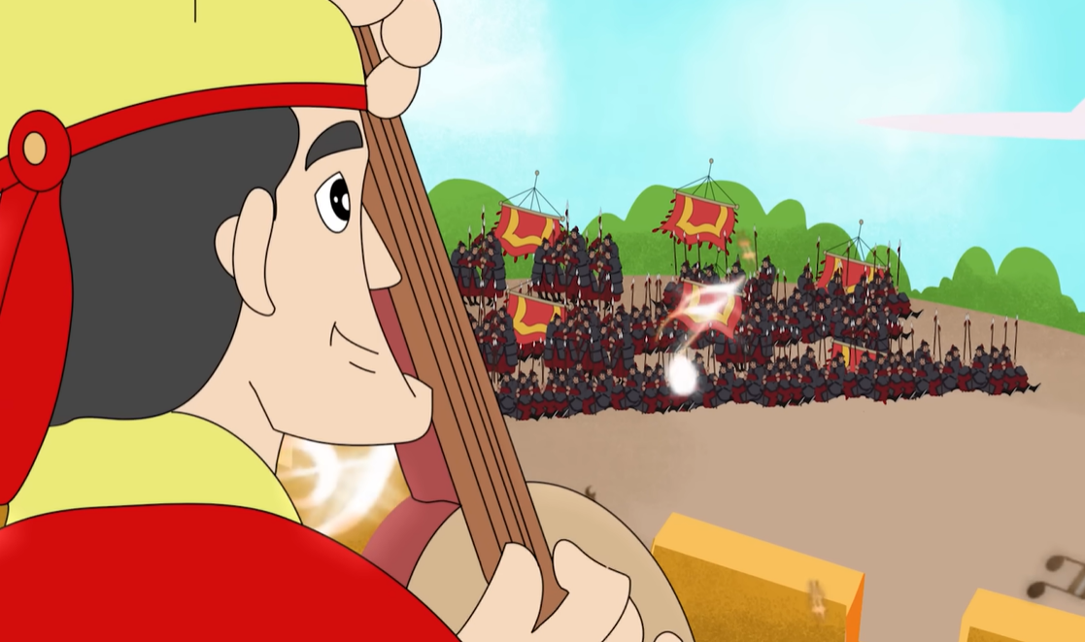
Đọc mở rộng theo thể loại:
TIẾNG ĐÀN GIẢI OAN
(Truyện thơ Nôm khuyết danh)
Notes:
Sản phẩm của Xoan Vũ 0983110407

Slide 3
I. Trải nghiệm cùng văn bản
Notes:
Sản phẩm của Xoan Vũ 0983110407

Slide 4
II. Suy ngẫm và phản hồi
Notes:
Sản phẩm của Xoan Vũ 0983110407

Slide 5
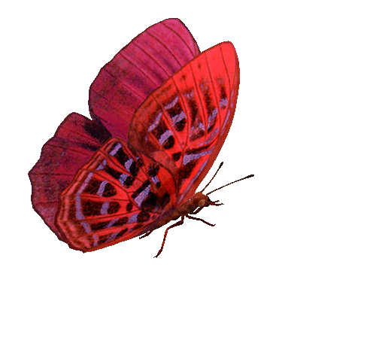
HÁI HOA DÂN CHỦ
- Có 5 bông hoa tương ứng với 5 nhiệm vụ cần hoàn thành.
- Các nhóm cử đại diện lên bốc thăm chọn nhiệm vụ.
- Các nhóm có thời gian 5p để hoàn thành nhiệm vụ.
- Hết thời gian, các nhóm cử đại diện lên báo cáo.
- 3 nhóm có sản phẩm tốt nhất sẽ nhận được phần thưởng từ GV.

Slide 6
1. Một số yếu tố của truyện thơ Nôm
a. Cốt truyện
Phiếu tìm hiểu cốt truyện thơ Nôm
Tóm tắt truyện thơ Nôm Thạch Sanh:
Cốt truyện Thạch Sanh theo mô hình:
Notes:
Sản phẩm của Xoan Vũ 0983110407

Slide 7
1. Một số yếu tố của truyện thơ Nôm
a. Cốt truyện
Phiếu tìm hiểu cốt truyện thơ Nôm
Tóm tắt truyện thơ Nôm Thạch Sanh:
Cốt truyện Thạch Sanh theo mô hình:
Ngày xưa có đôi vợ chồng nghèo tuy đã lớn tuổi nhưng vẫn chưa có con. Thương họ hiền lành, lương thiện Ngọc Hoàng bèn sai thái tử xuống làm con. Thạch Sanh sinh ra không được bao lâu thì cha mẹ mất, chàng sống trong túp lều cũ kĩ. Một lần tình cờ gặp Lí Thông và được hẳn rủ về sống chung. Để thoát nạn làm vật hiến tế cho Chăn tinh, Lí Thông đã lừa Thạch Sanh đi thế thân cho mình. Thạch Sanh giết chết chằn tinh nhưng bị Lí Thông cướp công. Gặp đại bàng bắt công chúa, Thạch Sanh dùng cung tên bắn đại bàng, cứu được công chúa nhưng lại bị Lí Thông hãm hại, cướp công. Trong động đại bàng, Thạch Sanh cứu con trai vua thủy tề và được tặng chiếc đàn thần. Hồn của chằn tin và đại bằng hiện lên báo thù khiến Thạch Sanh bị nhốt vào ngục. Từ khi công chúa trở về, nàng không nói, không cười. Chỉ khi nghe tiếng đàn của Thạch Sanh, công chúa bỗng cười nói vui vẻ, kể rõ sự tình cho nhà vua. Hiểu ra sự việc vua không giết mẹ con Lí Thông nhưng trên đường về nhà, chúng bị sét đánh và hóa thành bọ hung. Thạch Sanh lấy công chúa. Thấy vậy các nước chư hầu tức giận đem quân sang đánh. Trước sự tấn công 18 nước chư hầu, Thạch Sanh đã dùng niêu cơm thần để chiến thắng giặc và được nhường ngôi vua.
Ở hiền gặp lành, ở ác gặp dữ.
Notes:
Sản phẩm của Xoan Vũ 0983110407

Slide 8
b. Nhân vật
Phiếu tìm hiểu sự kiện và nhân vật trong “Tiếng đàn giải oan”
1. Tóm tắt các sự kiện được kể trong “Tiếng đàn giải oan”:
2. Nhân vật | - Những nhân vật xuất hiện trong đoạn trích là ………………………... ………………………………………………………………………….. - Nhân vật chính là: ……………………………………………………. - Phẩm chất nhân vật chính …………………………….……………… ………………………………………………………………………….. ………………………………………………………………………….. - Đặc điểm tính cách của nhân vật được thể hiện qua …………………. ………………………………………………………………………......
Notes:
Tóm tắt các sự việc được kể trong đoạn trích. Liệt kê các nhân vật và xác định nhân vật chính trong “Tiếng đàn giải oan”?

Slide 9
1. Các sự kiện bao gồm
- Thạch Sanh bị nhốt vào ngục, hỏi thăm mới biết Lý Thông là người hại mình nhưng cũng không oán hờn, phàn nàn.
- Thạch Sanh gảy đàn, tiếng đàn đã nói hộ những oan tình của chàng, trách người bạc ác, phũ phàng.
- Công chúa nghe tiếng đàn thì hết câm, kể lại cho vua cha mọi việc và xin vua cha cho gặp người gảy đàn.
Notes:
Sản phẩm của Xoan Vũ 0983110407

Slide 10
2. Các nhân vật xuất hiện trong đoạn trích: Thạch Sanh, lính gác ngục, công chúa, nhà vua. Nhân vật chính là Thạch Sanh.
- Thạch Sanh là người rất hiền lành, tốt bụng. Biết Lý Thông hại mình nhưng cũng không oán thán, kêu ca. Nhưng tác giả đã khéo mượn tiếng đàn để nói hộ Thạch Sanh những oan khuất của chàng.
- Đặc điểm, tính cách của nhân vật Thạch Sanh trongVB này được thể hiện qua hành động, tâm trạng.
Notes:
Sản phẩm của Xoan Vũ 0983110407

Slide 11
* Nhân vật Thạch Sanh
- Là người rất hiền lành, tốt bụng.
- Đặc điểm, tính cách của nhân vật Thạch Sanh được thể hiện qua hành động, tâm trạng.
Notes:
Sản phẩm của Xoan Vũ 0983110407

Slide 12
Cây đàn của Thạch Sanh không phải là một cây đàn bình thường mà là cây đàn biết nói lên sự thật. Nó được xây dựng như một nhân vật để nói hộ những oan khuất của Thạch Sanh.
Notes:
Cây đàn của Thạch Sanh có đặc điểm gì? Đó có phải là một nhân vật hay không? Vì sao?

Slide 13
* Nhân vật kì ảo - cây đàn
Đọc những câu thơ về chi tiết cây đàn cùng truyện cổ tích “Thạch Sanh” hoàn thành phiếu
Những điều tiếng đàn nói giúp Thạch Sanh
Tác động của tiếng đàn đến nhân vật khác
So sánh tiếng đàn trong đoạn trích với tiếng đàn trong truyện cổ tích “Thạch Sanh” | - Tương đồng: - Khác biệt:
Notes:
Sản phẩm của Xoan Vũ 0983110407

Slide 14
* Nhân vật kì ảo - cây đàn
Đọc những câu thơ về chi tiết cây đàn cùng truyện cổ tích “Thạch Sanh” hoàn thành phiếu
Những điều tiếng đàn nói giúp Thạch Sanh
Tác động của tiếng đàn đến nhân vật khác
So sánh tiếng đàn trong đoạn trích với tiếng đàn trong truyện cổ tích “Thạch Sanh” | - Tương đồng: - Khác biệt:
Tiếng đàn giúp Thạch Sanh được giải oan vì đã nói lên tiếng nói bênh vực người có công, tố cáo kẻ gian xảo, cướp công, gây tội ác, bất nhân, bất nghĩa..
Tiếng đàn đã tác động đến công chúa Quỳnh Nga, giúp nàng đang rầu rĩ, bị câm bỗng nhiên cười cười, nói nói kể lại hết các chuyện đã xảy ra cho vua cha.
cả hai đều kể việc tiếng đàn thần biết nói giúp nỗi oan tình của Thạch Sanh, giúp công chúa hồi tỉnh, hết bị câm.
truyện thơ Thạch Sanh được kể bằng thơ nên sẽ giàu nhạc điệu, hình ảnh, giúp miêu tả tiếng đàn một cách rõ nét, đậm chất trữ tình hơn.
Notes:
Sản phẩm của Xoan Vũ 0983110407

Slide 15
* Nhân vật kì ảo - cây đàn
- Là nhân vật đại diện cho công lí, nói lên tiếng nói bênh vực người có công, tố cáo kẻ gian xảo, cướp công, gây tội ác, bất nhân, bất nghĩa..
→ Tượng trưng cho khát vọng công lí của nhân dân.
Notes:
Sản phẩm của Xoan Vũ 0983110407

Slide 16
2. Chủ đề văn bản
Đọc “Tiếng đàn giải oan” hoàn thành phiếu
Chủ đề văn bản
Căn cứ xác định chủ đề
- Người ở hiền thì sẽ gặp lành. Dù Thạch Sanh không oán hờn, tố cáo Lý Thông nhưng tiếng đàn thần đã giải oan cho chàng.
- Dựa vào các chi tiết trong VB. Ví dụ Thạch Sanh không oán hờn phàn nàn khi biết Lý Thông hại mình nhưng tiếng đàn thần đã nói hộ nỗi oan của chàng, trách kẻ ăn ở bất nhân.
Notes:
Sản phẩm của Xoan Vũ 0983110407

Slide 17
3. Nội dung bao quát và thông điệp văn bản
Đọc “Tiếng đàn giải oan” hoàn thành phiếu
Nội dung bao quát của văn bản
Thông điệp văn bản
- Thạch Sanh bị Lý Thông lừa giam vào ngục. Dù chàng đã biết Lý Thông hại mình nhưng với bản tính nhân từ, Sanh không oán thán, phàn nàn. Chàng buồn nên mang đàn ra gảy nhưng tiếng đàn thần đã nói hộ những oan tình của Thạch Sanh. Khi nghe tiếng đàn, công chúa vui mừng và hết bị á khẩu. Nàng giãi bày mọi sự cho vua cha và vua cha truyền gọi Thạch Sanh ngay.
- Người ngay thẳng, thật thà dù trải qua sóng gió nhưng sẽ luôn gặp điều lành.
Notes:
Sản phẩm của Xoan Vũ 0983110407

Slide 18
Luyện tập, vận dụng
Notes:
Sản phẩm của Xoan Vũ 0983110407

Slide 19
GIẢI CỨU CÔNG CHÚA
Notes:
Sản phẩm của Xoan Vũ 0983110407

Slide 20
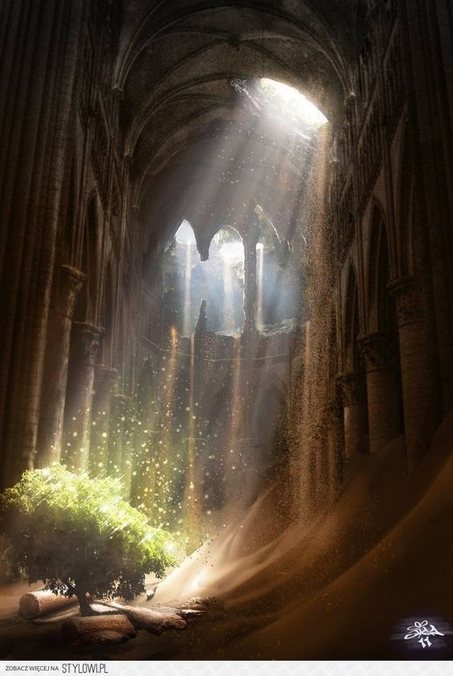
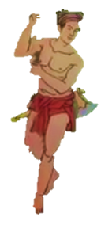
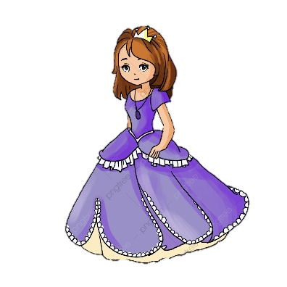
Notes:
Thầy cô bấm vào số thứ tự để đến câu hỏi, bấm vào hình TS sau mỗi câu trả lời đúng, kết thúc bấm vào hình công chúa
Sản phẩm của Xoan Vũ 0983110407

Slide 21
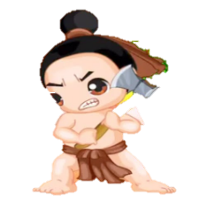
1. Cốt truyện thơ Nôm Thạch Sanh cấu tạo theo mô mình nào của tuyện thơ Nôm?
Ở hiền gặp lành, ở ác gặp dữ.
Notes:
Thầy cô bấm vào hình TS cầm rìu về trang điều khiển
Sản phẩm của Xoan Vũ 0983110407

Slide 22
2. Nhân vật chính trong đoạn trích “Tiếng đàn giải oan” là ai?
Thạch Sanh
Notes:
Thầy cô bấm vào hình TS cầm rìu về trang điều khiển
Sản phẩm của Xoan Vũ 0983110407

Slide 23
3. Đặc điểm, tính cách của nhân vật Thạch Sanh chủ yếu được thể hiện qua:
Đặc điểm, tính cách của nhân vật Thạch Sanh được thể hiện qua hành động, tâm trạng.
Notes:
Thầy cô bấm vào hình TS cầm rìu về trang điều khiển
Sản phẩm của Xoan Vũ 0983110407

Slide 24
4. Nhân vật nào trong “Tiếng đàn giải oan” đã nói hộ những oan khuất của Thạch Sanh.
Cây đàn
Notes:
Thầy cô bấm vào hình TS cầm rìu về trang điều khiển
Sản phẩm của Xoan Vũ 0983110407

Slide 25
5. Cây đàn trong văn bản tượng trưng cho điều gì?
Tượng trưng cho khát vọng công lí của nhân dân.
Notes:
Thầy cô bấm vào hình TS cầm rìu về trang điều khiển
Sản phẩm của Xoan Vũ 0983110407

Slide 26
6. Đoạn trích sau là lời của ai:
Rằng: “Từ phải nạn đến nay,
Làm sao con cứ chẳng hay nói mà?
Làm cho chua xót lòng cha,
Cầu trời khấn Phật, kể đà hết hơi.”
Lời của nhà vua
Notes:
Thầy cô bấm vào hình TS cầm rìu về trang điều khiển
Sản phẩm của Xoan Vũ 0983110407

Slide 27
7. Chủ đề văn bản “Tiếng đàn giải oan” là gì?
Ở hiền thì sẽ gặp lành
Notes:
Thầy cô bấm vào hình TS cầm rìu về trang điều khiển
Sản phẩm của Xoan Vũ 0983110407

Slide 28
8. Văn bản “Tiếng đàn giải oan” muốn gửi đến ta thông điệp gì?
Người ngay thẳng, thật thà dù trải qua sóng gió nhưng sẽ luôn gặp điều lành.
Notes:
Thầy cô bấm vào hình TS cầm rìu về trang điều khiển
Sản phẩm của Xoan Vũ 0983110407

